Slide 1
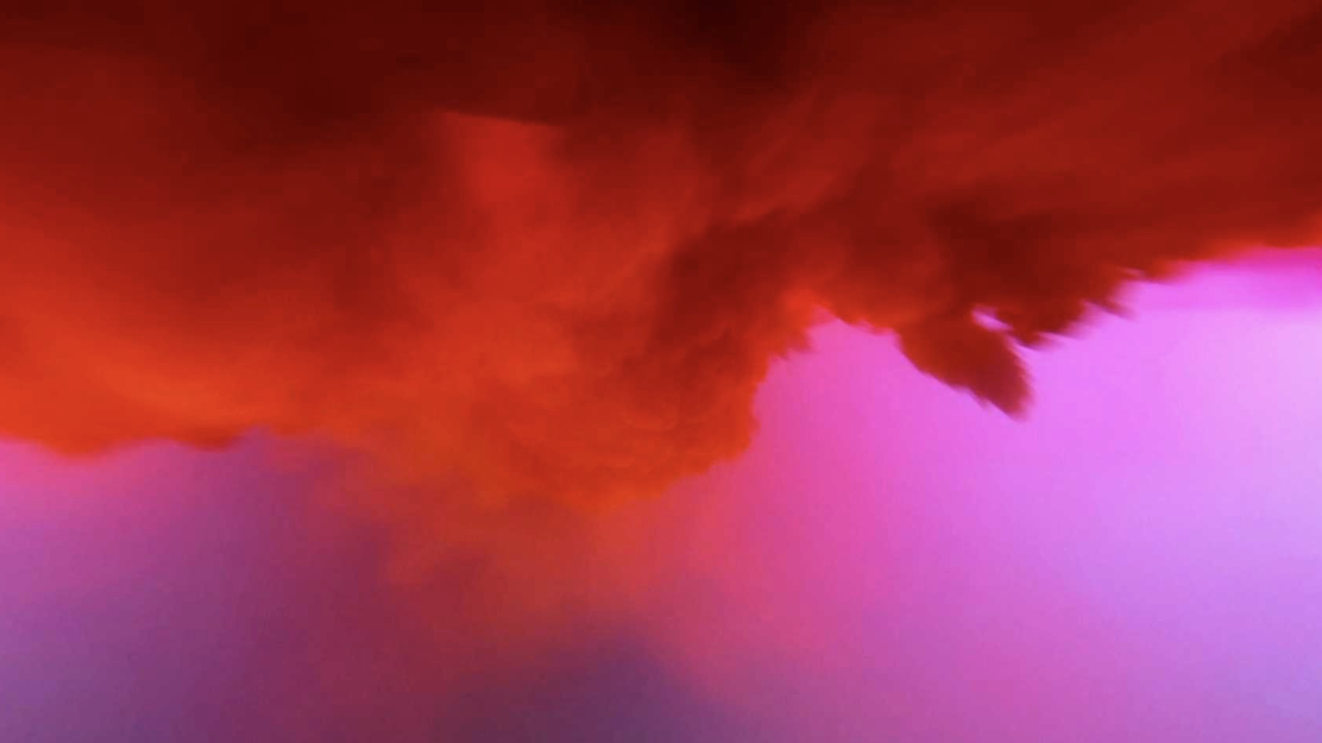
MAILLAGES ARTS-SCIENCES
Une pratique émergente à l’Institut des sciences de la mer de Rimouski (UQAR)
Dans le cadre du programme Transformer l’action pour le climat
Présentation pour Les Arts et la ville
Baptiste Grison, juin 2024.

Slide 2
Arts-sciences à l’ISMER: bref historique
Des précédents à l’UQAR / ISMER: plusieurs artistes embarqués sur des bateaux. Mailler les eaux (littérature), Plan large (Paraloeil), ecH2osystème...
Embauche d’un spécialiste des arts dans le programme TCA: objectif de structurer les maillages et d’avoir une vision d’ensemble

Slide 3
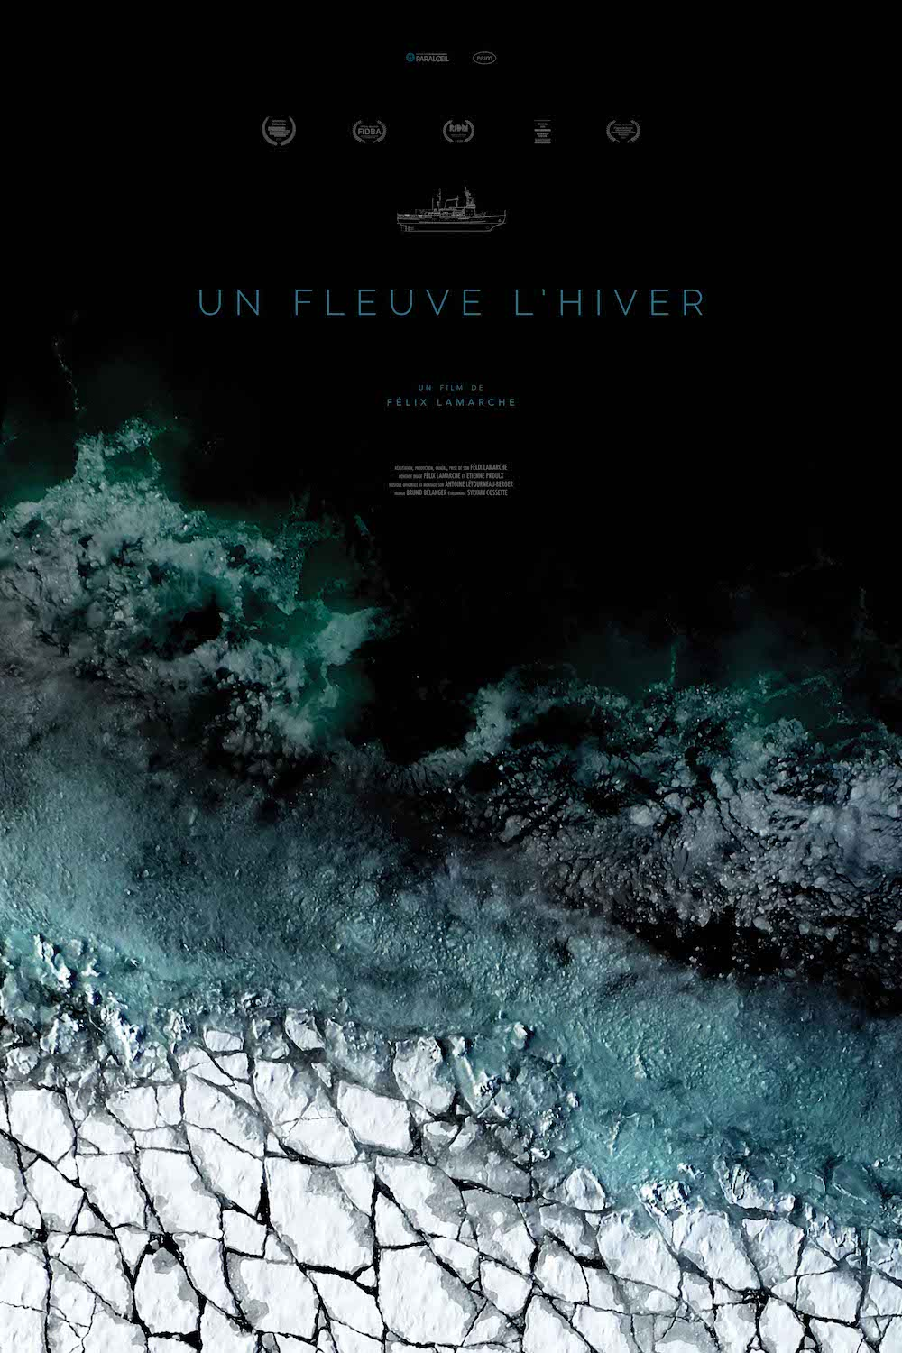

Slide 4
TRANSFORMER L’ACTION POUR LE CLIMAT (TAC)
2023-2030
Un programme au financement historique: 154 M$ sur 7 ans
4 universités (Dalhousie, Memorial, Laval et UQAR)
Près de 200 chercheurs de toutes les disciplines
Objectif: transformer les façons de faire de la recherche sur le rôle des océans dans le climat
Moyens: la transdisciplinarité, la mobilisation de savoir non-universitaires (autochtones, pêcheurs, populations côtières, artistes, milieu de l’éducation…)

Slide 5
L’AGORA
Un laboratoire de transformation et d’accélération pour TAC
Une équipe multidisciplinaire composée de professionnels-chercheurs
Mandat de recherche, d’innovation, de leadership
Accompagne les chercheurs dans la transformation

Slide 6
Le poste de COMMISSAIRE ARTS-SCIENCES
de TAC
UQAR/ISMER: innove en se dotant d’un Commissaire arts-sciences
Mandat: structurer, initier, développer, accompagner, financer, diffuser les rencontres entre chercheurs et artistes
Offrir aux scientifiques de nouvelles perspectives pour aborder l’objet de leurs recherches
Contribuer au développement d’une culture maritime au Québec
Toutes les disciplines de la recherche-création sont concernées

Slide 7
TAC offre des opportunités pour les artistes…
Une porte d’entrée sur la recherche liée au maritime
Un accompagnement pour démarrer, développer, diffuser des projets d’art-science
Des résidences de création sur des navires de recherche, selon les opportunités.
Du financement de projets (à venir)
La diffusion des projets accompagnés via un réseau de partenaires

Slide 8
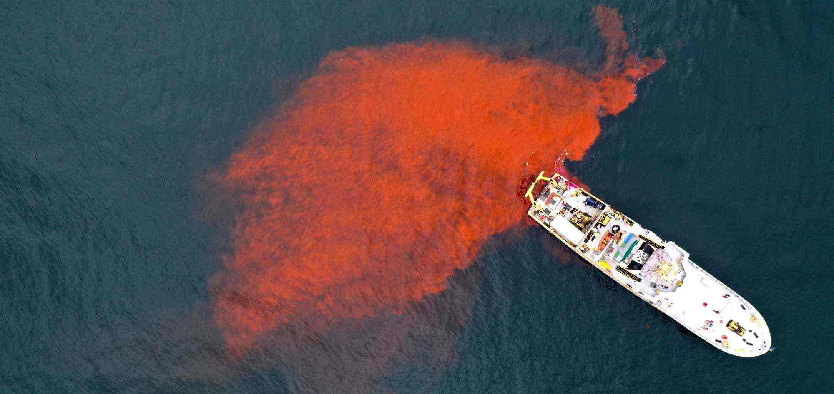
Mission TReX, Coriolis II, Septembre 2021. Photo: Élie Lefebvre-Dumas

Slide 9
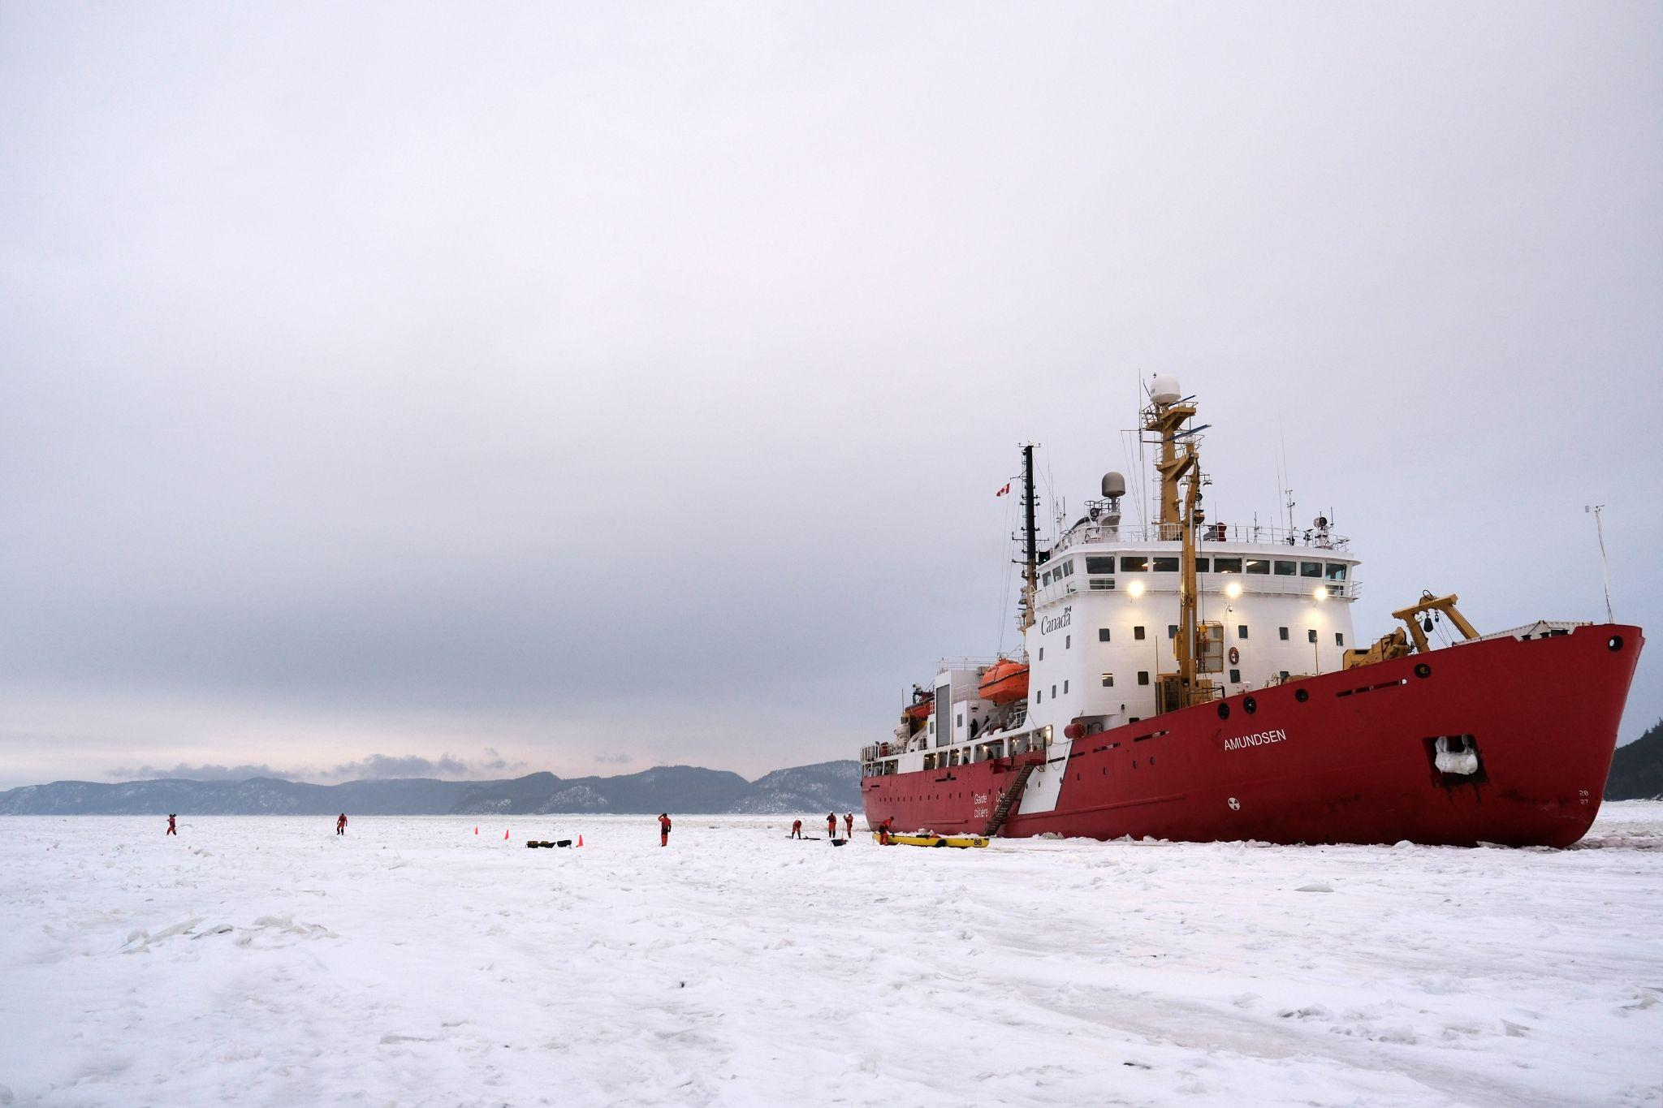
NGCC Amundsen, mission Horizon glacé,
Février 2013. Photo B. Grison

Slide 10
… et des outils pour les scientifiques
fourni une expertise qui faisait défaut jusqu’ici
sensibilisation sur les réalités du milieu de la création
accompagnement dans les maillages avec les artistes
identification et exploitation des données de recherche à potentiel artistique

Slide 11
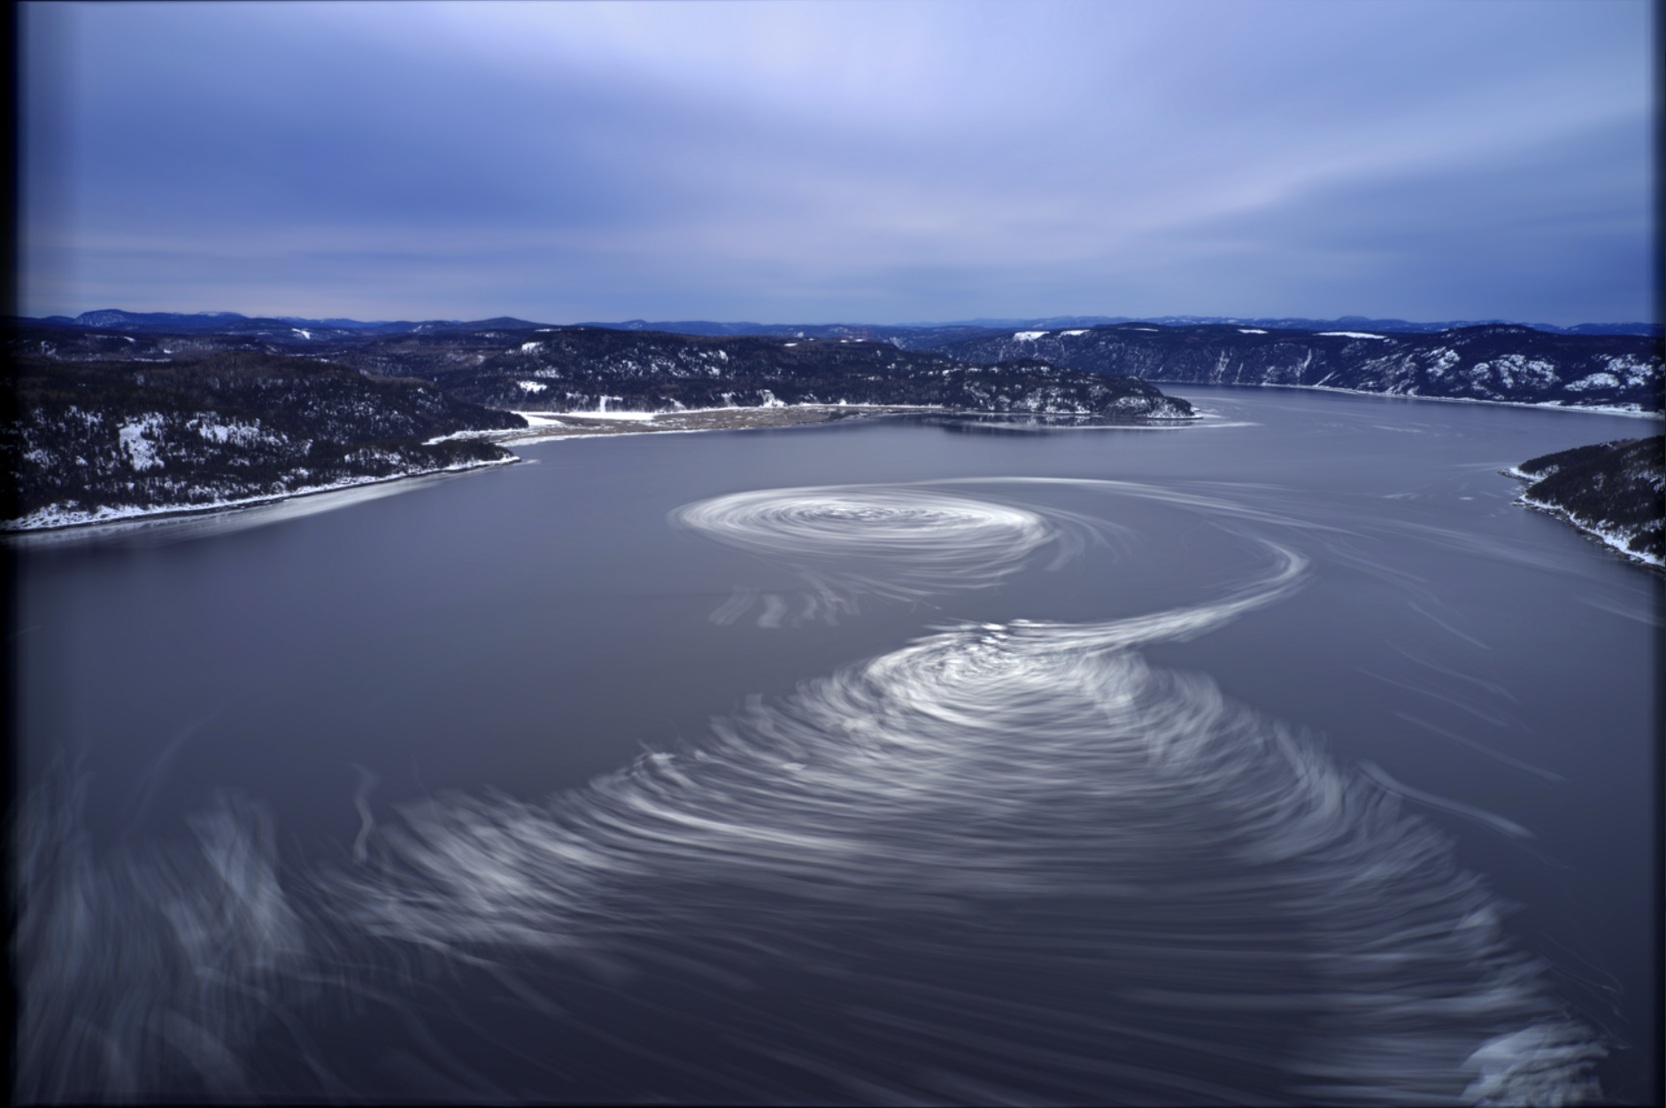
Hyperlapse, Jérôme Lemelin, 2023.

Slide 12
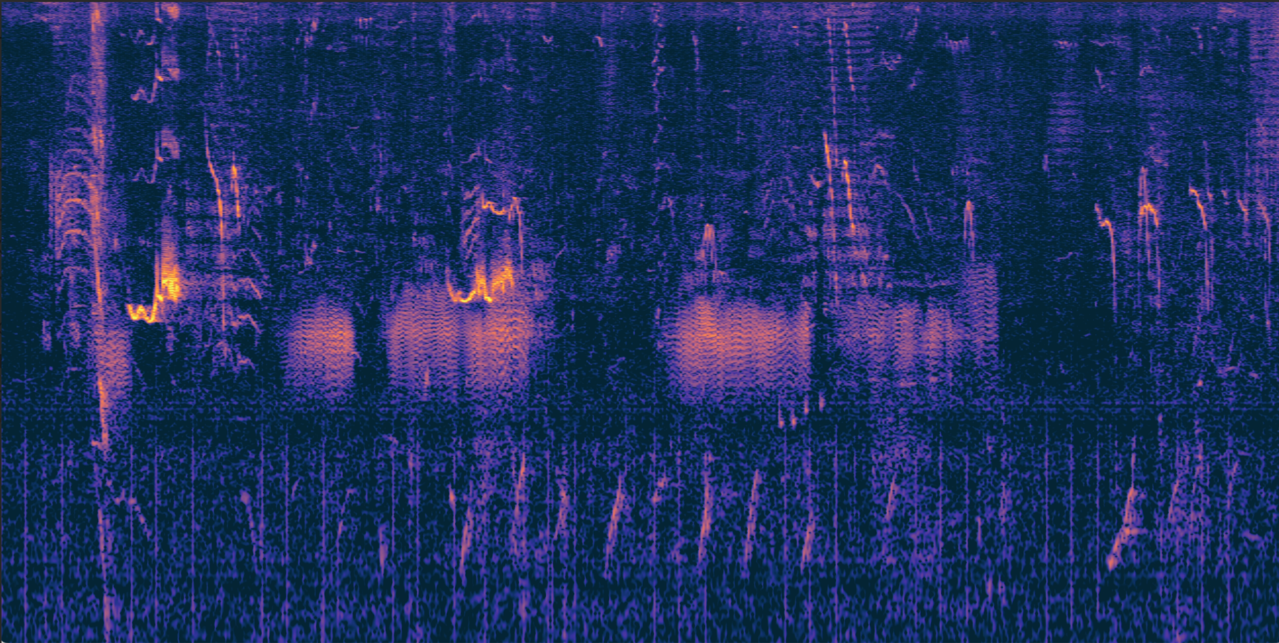
Pierre Cauchy, Spectrogramme, projet MARS, 2023.

Slide 13
Arts, sciences: entre les deux méthodologies,
des points communs…
La curiosité et l'ouverture sont des pré-requis
L'expérimentation est le moyen d'atteindre ses objectifs
La créativité augmente le champs des possibles
On recherche ce qui n'a pas encore été trouvé (innovation)

Slide 14
… mais aussi des différences
L'expérience du scientifique doit être reproductible. Pas celle de l'artiste.
L'art s'accommode parfaitement d'une part de mystère, tandis que la science cherche à dissiper les mystères
L’artiste exprime des émotions, des opinions; il observe, commente et critique son époque: il assume un parti-pris, une subjectivité
L'artiste construit une œuvre qui lui est personnelle: œuvre et artiste sont intimement liés

Slide 15
Artistes et scientifiques peuvent donc regarder la même chose…
…mais ils ne le feront pas à partir du même point de vue.

Slide 16
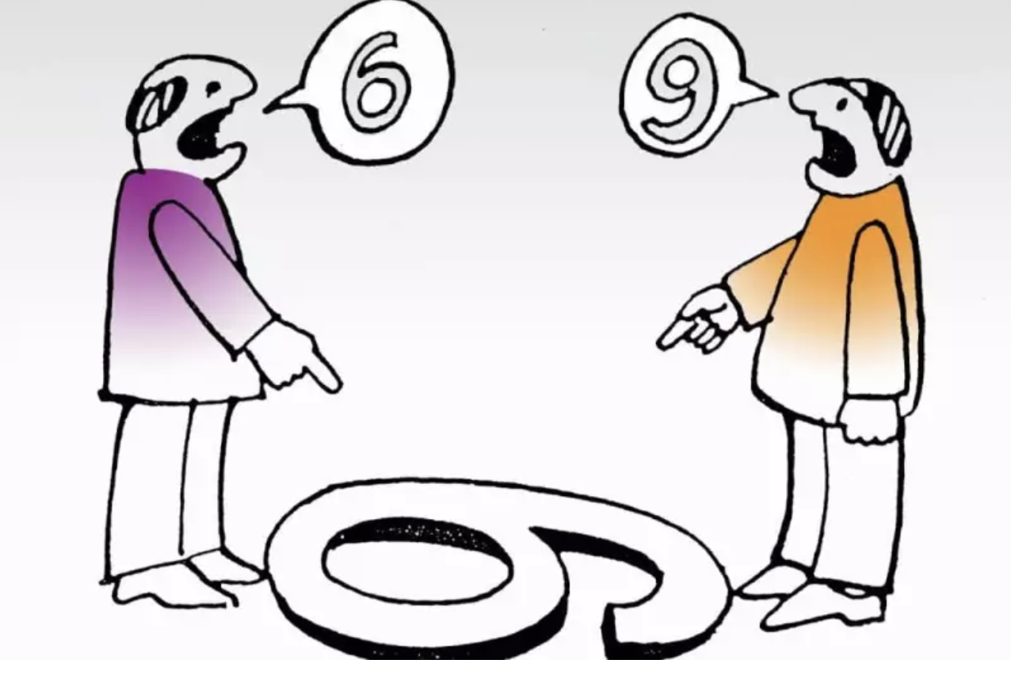

Slide 17
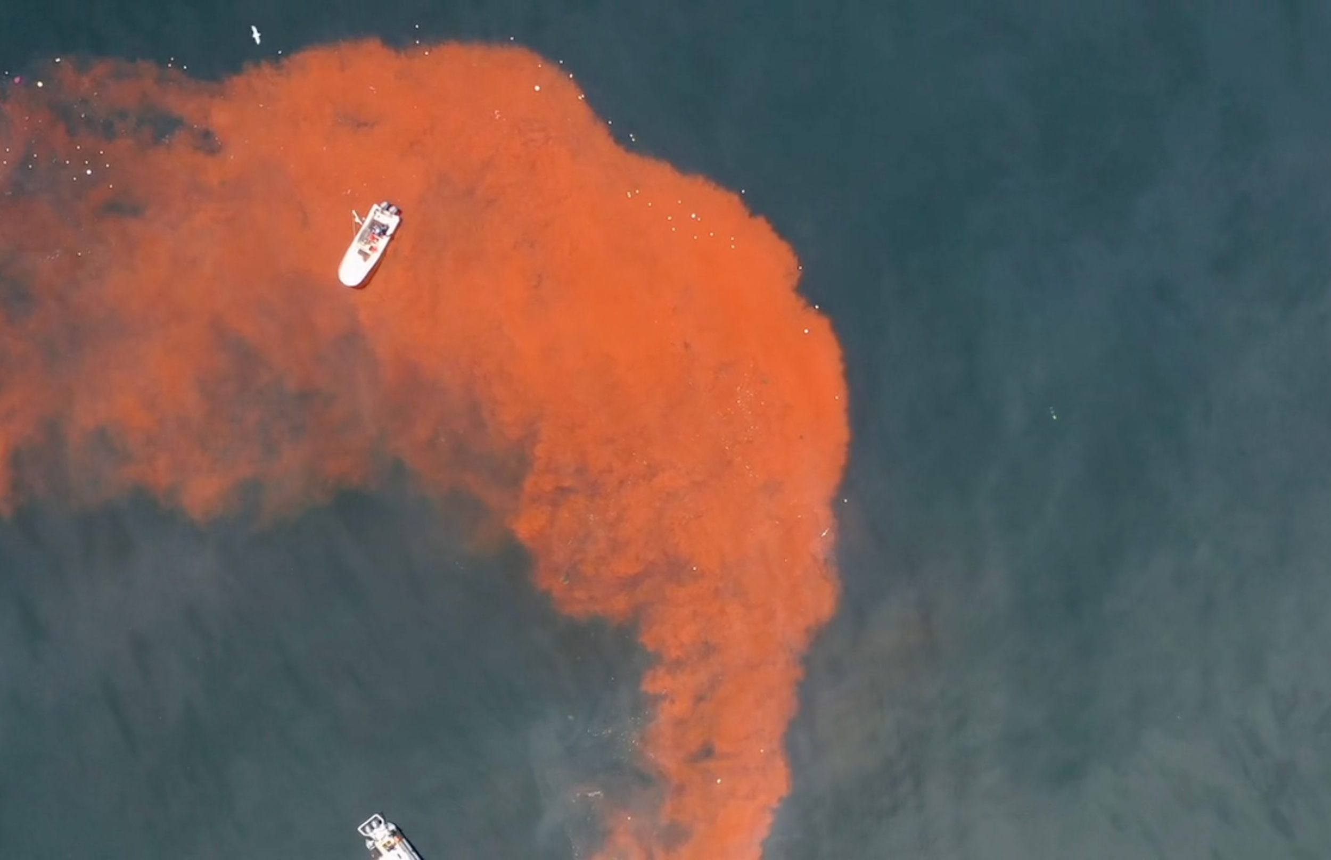
https://vimeo.com/manage/videos/681004033
https://vimeo.com/707795054

Slide 18
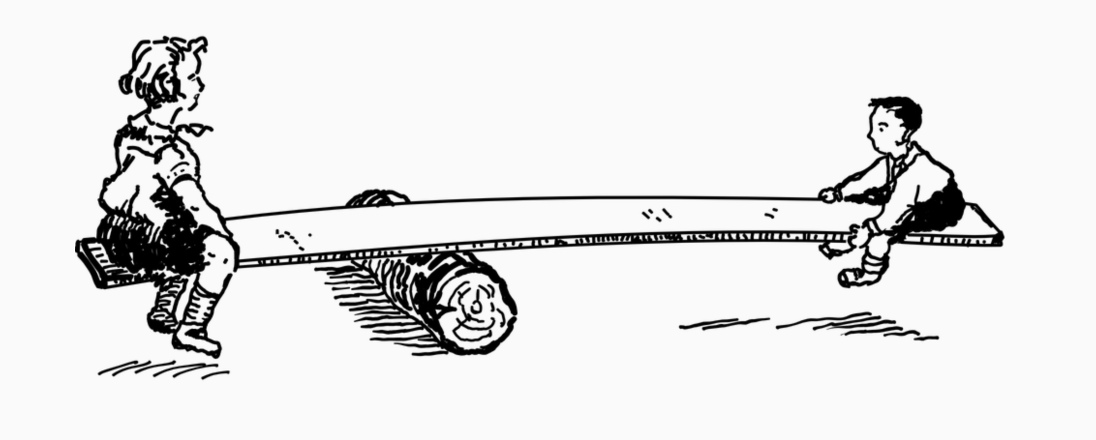
Artistes et scientifiques, quelles interactions ?
Communication / vulgarisation scientifique
Utilisation de données dans la création artistique
Art-science: les artistes et les scientifiques travaillent ensemble dans une approche transdisciplinaire afin de poser des questions, concevoir des expériences et générer du savoir. Cette approche peut élargir les perspectives et permettre aussi bien aux artistes qu'aux scientifiques de sortir des frontières disciplinaires qu'ils s'imposent.

Slide 19
Bénéfices des rencontres arts-sciences
Les artistes s’intéressent à TOUT, et particulièrement aux questions d’environnement; ils sont en demande de données, d’explorations, d’innovation
Les scientifiques bénéficient d’un regard décalé sur leurs travaux; les collaborations avec des artistes amènent leur travail vers des publics insoupçonnés
Comme deux courants marins qui se rencontrent, le croisement de ces deux univers est propice à générer des environnements féconds

Slide 20
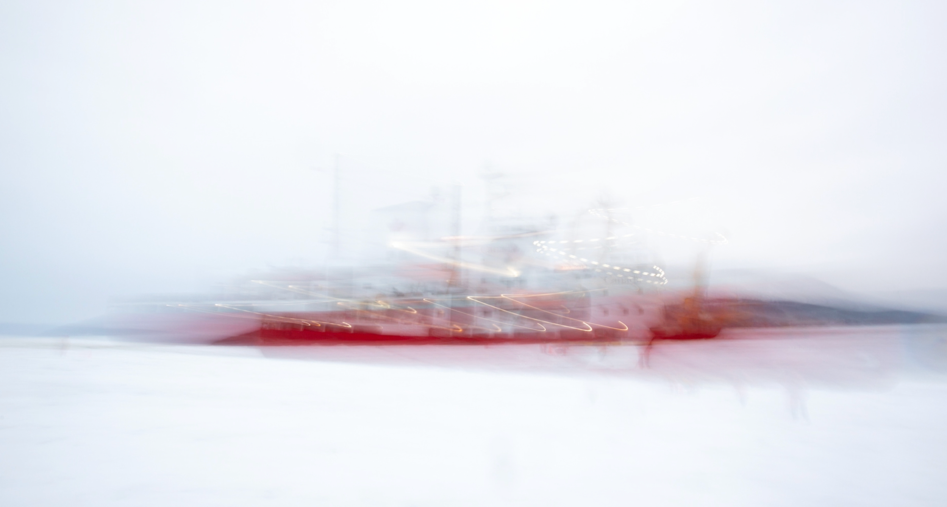
https://vimeo.com/user164231503

Slide 21
« En accueillant l'art dans votre démarche, vous [le scientifique] pouvez faire évoluer vos questionnements et rendre votre travail scientifique plus connecté à la société. »
Baudouin Saintyves, physicien, ingénieur, artiste multidisciplinaire,
Université de Chicago
(Tiré de la revue EOS)

